Slide 1
Upisi u srednju školu
Osnovna škola Zamet
Mirjana Jurica, pedagog savjetnik
mirjana.jurica@skole.hr

Slide 2
PRIJAVA U SUSTAV
https://srednje.e-upisi.hr
Elektronički identitet/ korisničko ime i lozinka
Prijava preko AAI@EduHr
Provjeriti točnost podataka
U slučaju drugih teškoća s prijavom na mrežnu stranicu www.upisi.hr nazvati CARNET-ovu podršku na broj: 01/6661 500 ili teškoću prijaviti na adresu: helpdesk@skole.hr isključivo putem meil adrese …. @skole.hr

Slide 3
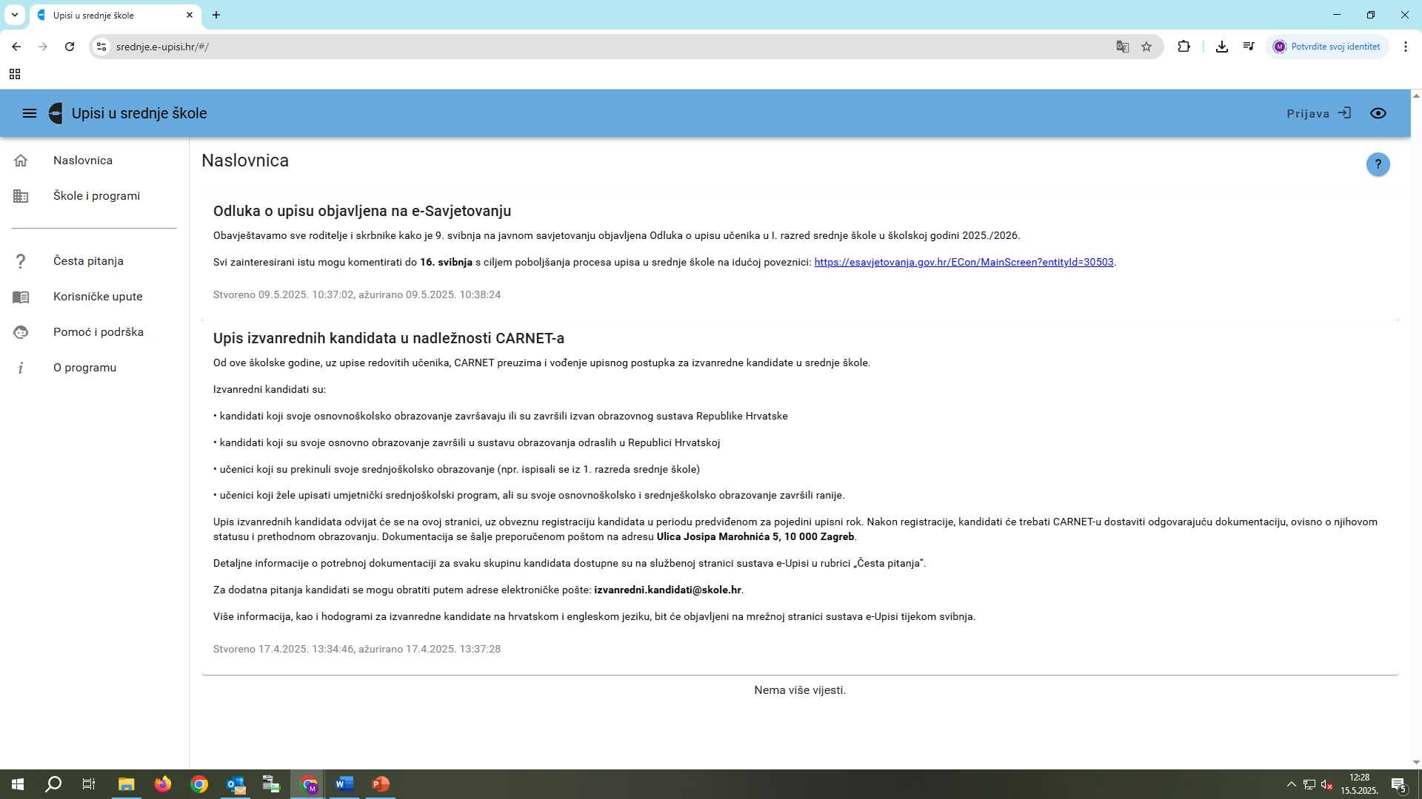
Prijave učenika za upis u srednju školu:
- www. upisi.hr

Slide 4
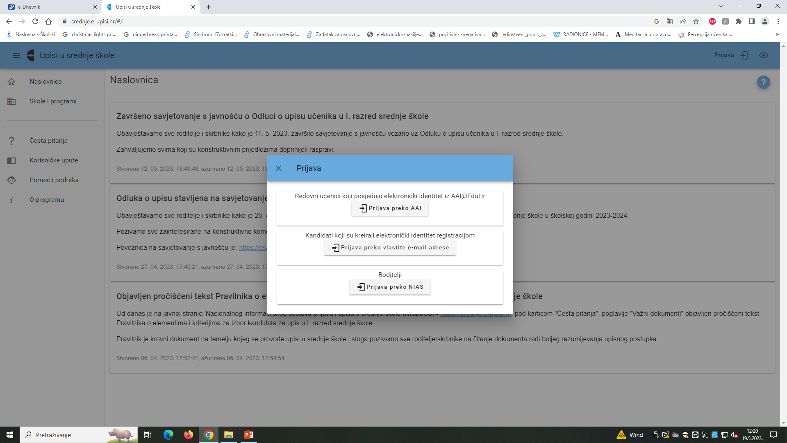

Slide 5
Važni dokumenti
Pravilnik o elementima i kriterijima za izbor kandidata za upis u 1. razred srednje škole ( u privitku popis posebno važnih predmeta)
Oduka o upisu učenika u 1. razred srednje škole u šk. 2026./2027. god.
Jedinstveni popis zdravstvenih kontraindikacija

Slide 6
Što se boduje?
Zajednički element
Zaključne ocjene od 5. do 8. razreda na dvije decimale
(npr. 4.35+4.00+4.50+4.52=17.37), max. 20 bodova
Zaključne ocjene u posljednja dva razreda (7. i 8. razred) iz hrvatskog jezika, matematike i prvog stranog jezika (max. 30 bodova)
+ ocjene tri nastavna predmeta od kojih su dva propisana Popisom
predmeta posebno važnih za upis i jedan samostalno određuje škola
(max. 30 bodova)
U obrtničkim školama nema bodovanja dodatnih nastavnih predmeta.

Slide 7
Dodatni element
Sposobnosti
Darovitosti
Znanja kandidata (tzv. prijemni ispiti)
Bodovi se ostvaruju na temelju ispitivanja vještina, rezultata s natjecanja u znanju i na temelju natjecanja u sportu za Školski sportski klub

Slide 8
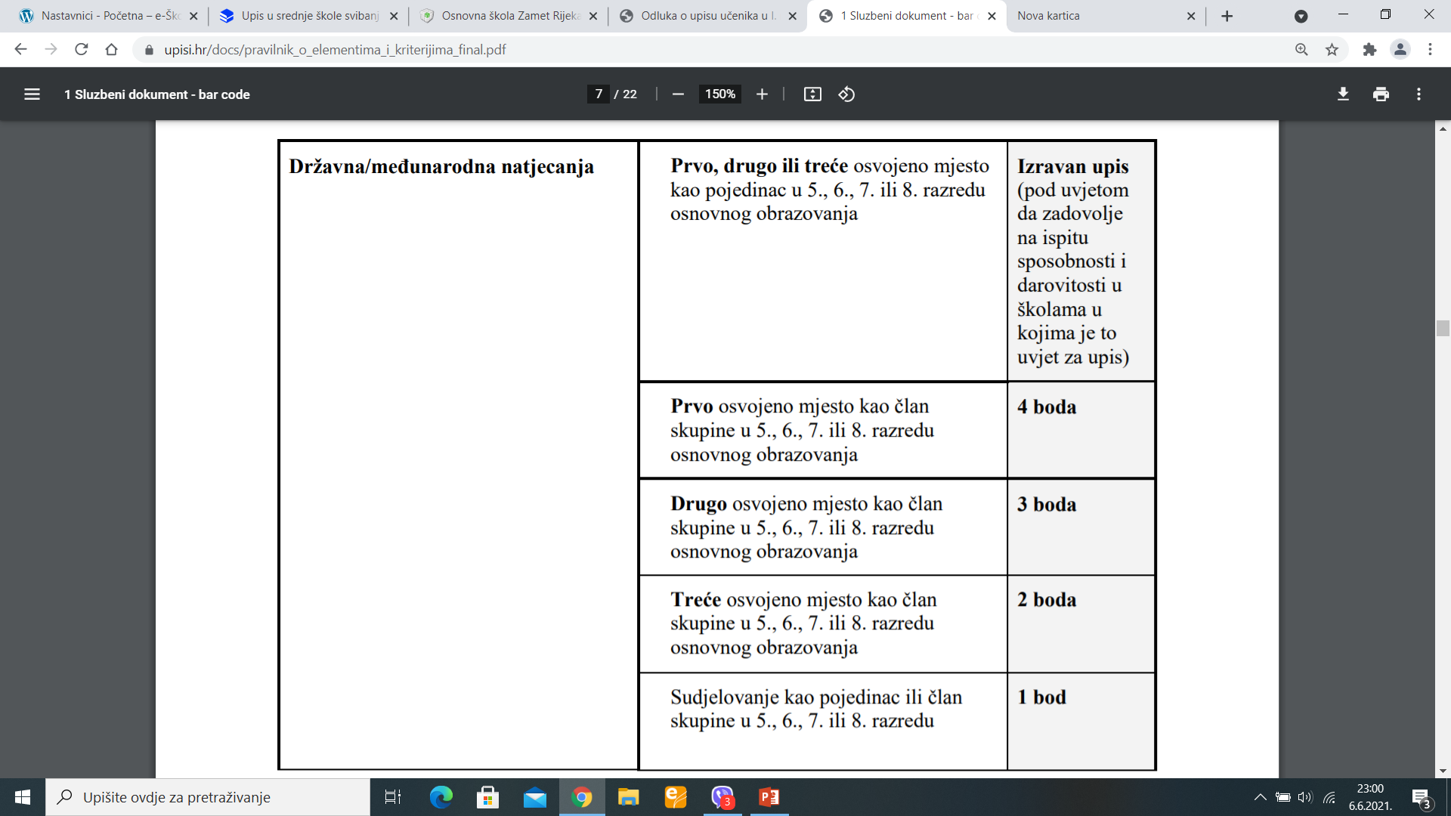
Dodatni element
Rezultati na državnim i međunarodnim natjecanjima u znanju iz predmeta važnih za upis

Slide 9
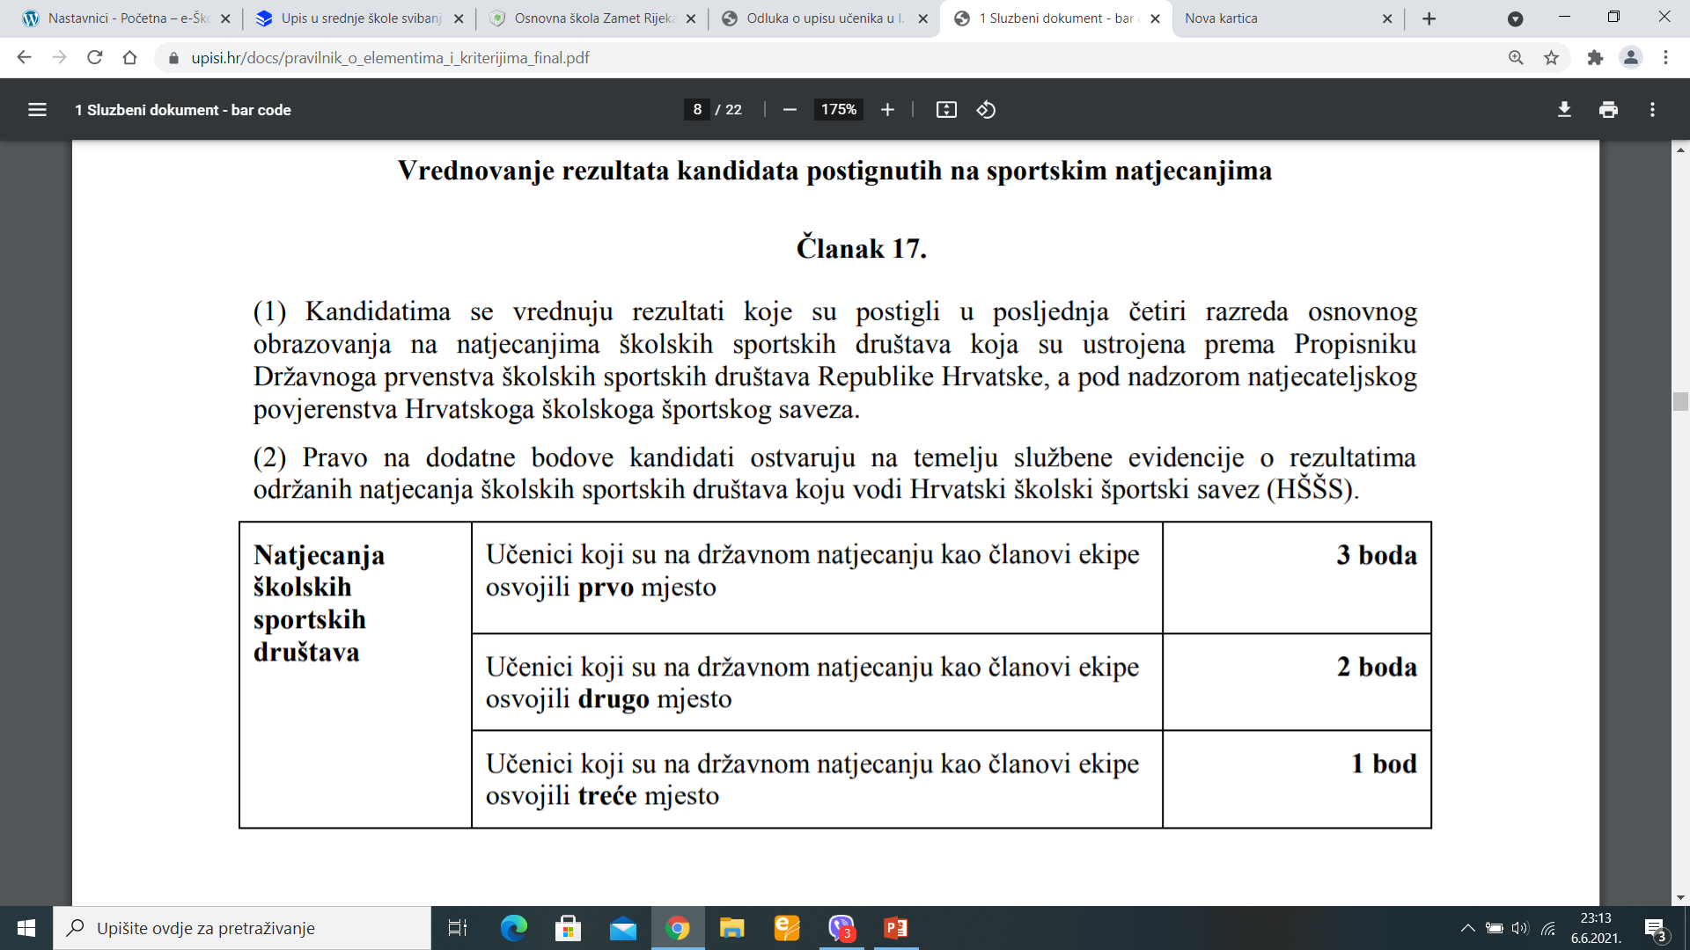
Rezultati postignuti na sportskim natjecanjima školskih sportskih društava

Slide 10
Posebni element
Zdravstvene teškoće - pravo prednosti (uz stručno mišljenje Službe za profesionalno usmjeravanje)
Otežani uvjeti obrazovanja - pravo prednosti (uz dokaz o ostvarivanju prava temeljem dokumenta nadležne službe)
- učenik živi uz jednog ili oba roditelja s dugotrajnom teškom bolesti
- učenik živi uz dugotrajno nezaposlena oba roditelja
- učenik živi uz samohranog roditelja/skrbnika koji nije u braku i ne živi u izvanbračnoj zajednici, a sam se skrbi o svome djetetu i
uzdržava ga i koji je korisnik socijalne skrbi
- učenik koji je bez roditelja/skrbnika ili odgovarajuće roditeljske skrbi - ostvaruje pravo na 1bod
- ako je učeniku jedan roditelj preminuo- ostvaruje pravo na 1 bod
Pripadnik romske nacionalne manjine - 2 boda (dostavlja dokument Vijeća romske nacionalne manjine)
Potvrde o ostvarivanju prava učenici mogu dostaviti razredniku koji iste učitava u sustav, mogu učitati samostalno ili mogu odabrati opciju da se podaci automatski provjeravaju iz vanjskog sustava (privola roditelja preko e-Građani) u predviđenom roku navedenom u tablici Ljetni upisni rok.

Slide 11
Dodatne provjere znanja i sposobnosti
Provjera znanja iz stranog jezika (ako učenik prijavi kao prvi strani jezik, onaj jezik koji nije učio u osnovnoj školi, niti kao izborni predmet od 5. do 8. razreda, za isti mora proći provjeru)
Provjera dodatnih sposobnosti (pojedine škole provode tjelesnu, glasovnu i sličnu spretnost ili sposobnost)
Provjera darovitosti kandidata za upis u umjetničke škole (likovne, glazbene i plesne)

Slide 12
MINIMALNI BODOVNI PRAG
Četverogodišnje škole mogu utvrditi minimalni bodovni prag
Mogu provoditi prijemni ispit
Za programe obrazovanja u trajanju od tri godine i manje, ne utvrđuje se bodovni prag
Ako je škola postavila bodovni prag, on se mora zadovoljiti bodovima koje je učenik ostvario na temelju ocjena iz škole, tj. zajedničkim elementom vrednovanja

Slide 13
PRIJAVA PROGRAMA
UČENIK MOŽE PRIJAVITI NAJVIŠE ŠEST PROGRAMA OBRAZOVANJA.
U kartici „Moj odabir” prijaviti željene obrazovne programe, pripremiti ih željenim redoslijedom
Prilikom prijave programa (škole) potrebno je odabrati prvi i drugi strani jezik te izborne predmete

Slide 14
Kalendar rokova
Ljetni upisni rok (prijave programa od 24.6. do 3.7. 2026.)
Jesenski upisni rok (24. – 28.8. 2026.)
Naknadni upisni rok (nakon isteka jesenskog upisnog roka 3. – 30. 9. 2026.)
- upisno Povjerenstvo SŠ odlučuje temeljem zahtjeva učenika/roditelja

Slide 15
Ljetni upisni rok
Opis postupka | Datum
Početak prijava u sustav | 1. 6. 2026.
Registracija kandidata izvan redovitog sustava obrazovanja RH putem srednje.e-upisi.hr | 1. 6. do 19. 6. 2026.
Dostava osobnih dokumenata i svjedodžbi CARNET-u | 1. 6. do 19. 6. 2026.
Prijava obrazovnih programa | 24. 6. do 3. 7. 2026.
Prijava programa koji zahtijevaju dodatne provjere | 24. 6. do 26. 6. 2026.
Dostava dokumentacije: Stručnog mišljenja HZZ-a za programe koji to zahtijevaju Dokumenata kojima se ostvaruju dodatna prava za upis (dostavljaju se putem srednje.e-upisi.hr) | 24. 6. do 1. 7. 2026.
Provođenje dodatnih ispita i provjera i unos rezultata | 29.6. do 2. 7. 2026.
Brisanje kandidata koji nisu zadovoljili preduvjete s lista | 2. 7. 2026.
Unos prigovora | 3. 7. 2026.
Objava konačnih ljestvica poretka | 7. 7. 2026.
Dostava dokumenata koji su uvjet za upis u određeni program obrazovanja srednje škole: Upisnica (obvezno za sve učenike) – dostavlja se elektroničkim putem srednje.e-upisi.hr ili dolaskom u školu na propisani datum Potvrda liječnika školske medicine - dostavlja se putem elektroničke pošte na mail adresu srednje škole ili dolaskom u školu na propisani datum Potvrda obiteljskog liječnika ili liječnička svjedodžba medicine rada - dostavlja se putem elektroničke pošte na mail adresu srednje škole ili dolaskom u školu na propisani datum. Točan datum zaprimanja dokumenata dolaskom u školu objavljuje se na mrežnim stranicama i oglasnim pločama škola. | 7. 7. do 9. 7. 2026.
Objava okvirnog broja slobodnih mjesta za jesenski upisni rok | 13. 7. 2026.
Službena objava slobodnih mjesta za jesenski upisni rok | 10. 8. 2026.

Slide 16
Prijava učenika koji se upisuju u odjele za sportaše u ljetnome i jesenskome upisnom roku
Opis postupka | Datum
Kandidati koji se upisuju u razredne odjele za sportaše iskazuju interes za upis u razredne odjele za sportaše u NISpuSŠ-u | 1.6. do 5. 6. 2026.
Ministarstvo turizma i sporta šalje nerangirane liste kandidata prema sportovima nacionalnim sportskim savezima u svrhu izrade rang-lista prema sportovima | 8. 6. 2026.
Nacionalni sportski savezi izrađuju preliminarne rang-liste prijavljenih kandidata prema kriterijima sportske uspješnosti | 8. 6. do 12. 6. 2026.
Nacionalni sportski savezi službeno objavljuju preliminarne rang-liste na naslovnicama svojih mrežnih stranica kako bi kandidati mogli upozoriti na moguće pogreške prije objavljivanja konačne rang-liste | 15. 6. 2026.
Prigovor kandidata na pogreške (pogrešno upisani podaci, neupisani podaci i dr.) Nacionalni sportski savezi ispravljaju rang-liste | 15. 6. do 17. 6. 2026.
Nacionalni sportski savezi službeno objavljuju konačne rang-liste na naslovnici svojih mrežnih stranica te ih dostavljaju Ministarstvu turizma i sporta | 18. 6. 2026.
Unos zaprimljenih rang-lista u NISpuSŠ te dodjeljivanje bodova kandidatima na temelju algoritma | 19. 6. 2026.

Slide 17
Prijava učenika s teškoćama u razvoju
Opis postupka | Datum
Kandidati s teškoćama u razvoju prijavljuju se u županijske upravne odjele za obrazovanje, odnosno Gradskom uredu za obrazovanje, sport i mlade Grada Zagreba te iskazuju svoj odabir s liste prioriteta redom kako bi željeli upisati obrazovne programe | 1.6. do 12. 6. 2026.
Registracija kandidata s teškoćama u razvoju izvan redovitog sustava obrazovanja RH putem srednje.e-upisi.hr | 1.6. do 12. 6. 2026.
Dostava osobnih dokumenata i svjedodžbi za kandidate s teškoćama u razvoju izvan redovitog sustava obrazovanja RH CARNET-u | 1.6. do 12. 6. 2026.
Upisna povjerenstva županijskih upravnih odjela i Gradskog ureda za obrazovanje, sport i mlade Grada Zagreba unose navedene odabire u sustav | 1.6. do 15. 6. 2026.
Dostava dokumenata kojima se ostvaruju dodatna prava za upis (dostavljaju se putem srednje.e-upisi.hr) | 1.6. do 12. 6. 2026.
Provođenje dodatnih provjera za kandidate s teškoćama u razvoju i unos rezultata u sustav | 15. 6. do 17. 6. 2026.
Mogućnost promjene prioriteta na ljestvicama poretka | 17. do 22. 6. 2026.
Objava konačnih ljestvica poretka | 23. 6. 2026.
Smanjenje upisnih kvota razrednih odjela pojedinih obrazovnih programa sukladno Državnom pedagoškom standardu srednjoškolskog sustava odgoja i obrazovanja (Narodne novine, broj 63/08 i 90/10; u daljnjem tekstu: Državnom pedagoškom standardu) zbog upisanih učenika s teškoćama u razvoju | 24. 6. 2026.
Dostava dokumenata koji su uvjet za upis u određeni program obrazovanja srednje škole: Upisnica (obvezno za sve učenike) – dostavlja se elektroničkim putem srednje.e-upisi.hr ili dolaskom u školu na propisani datum Točan datum zaprimanja dokumenata dolaskom u školu objavljuje se na mrežnim stranicama i oglasnim pločama škola. | 7.7. do 9.7.2026.

Slide 18
Ključni datumi
24.6. – 3.7. prijava obrazovnih programa
24. – 26. 6. prijava programa koji zahtijevaju dodatne provjere
30. 6. – 3.7. provođenje ispita za dodatne provjere sposobnosti i unos rezultata
24.6. - 1.7. rok za dostavu dokumenata kojima se ostvaruju dodatna prava
7.7. objava konačnih ljestvica poretka
7. – 9. 07. dostava upisnice i dokumenata koji su uvjet za upis u srednju školu (potvrde školske medicine, potvrda medicine rada)
UPISNICA – potvrda koju ispisujete samostalno iz sustava i potpisujete
Napomena:
Škole samostalno određuju datume za zaprimanje upisnica i dodatnih dokumenata koji su uvjet za upis u predviđenom roku i objavljuju ih na svojoj mrežnoj stranici.

Slide 19
Podrška
Razrednica/razrednik
Stručna služba 051/684-610 strucna.sluzba@os-zamet-ri.skole.hr (pedagoginja Mirjana Jurica)
Carnet podrška helpdesk@skole.hr
01/6661-500

Slide 20
Hvala na pažnji!

